Slide 1
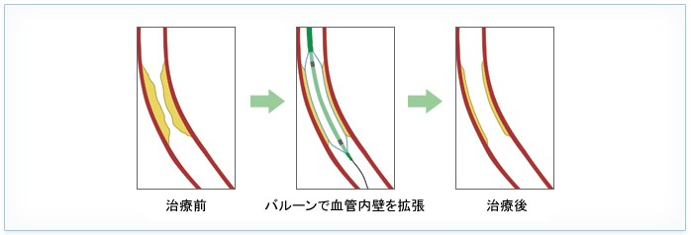
PTCA手技の流れ
Notes:
心臓の血管にプラークが付着し血流が阻害されると狭心症、心筋梗塞の発症につながります。
実際の血管内治療では足の付け根や腕の動脈からカテーテルを挿入し、ガイドワイヤーで血管の狭窄部分を通過させた後にバルーンカテーテルの狭窄部に配置し拡張することで狭窄解除を図ります。

Slide 2
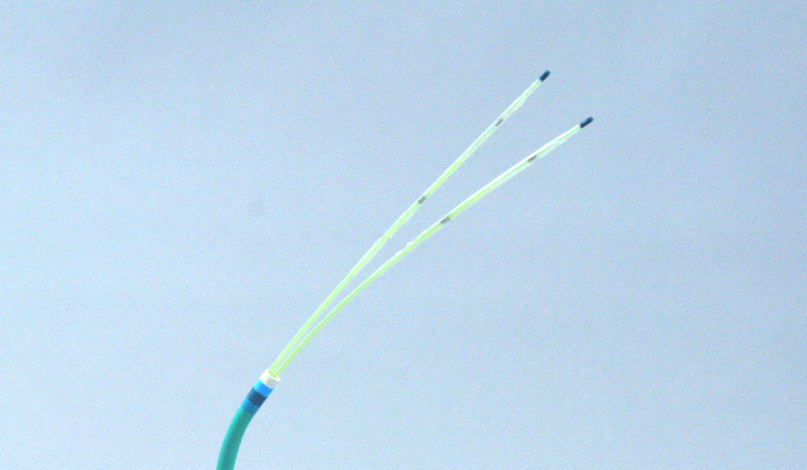
PTCAバルーンカテーテル
カネカ製
IKAZUCHIφ3.5mmK.B.T
Notes:
カネカ製のPTCAバルーンカテーテルです。
実際にはガイディングカテーテルの中を通してバルーンカテーテルを誘導します。より細いカテーテルを設計、製造することで狭窄部分の通過性能を向上しています。写真はガイディングカテーテルに2本のPTCAバルーンカテーテルを通しているところです。

Slide 3
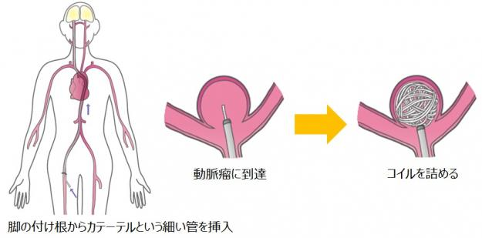
コイル式塞栓術
Framing
Filling
Finishing
Notes:
脳動脈瘤のコイル塞栓術です。
カネカは塞栓用のコイルを製造、販売しております。

